Slide 1
CHÀO MỪNG CÁC EM ĐẾN VỚI TIẾT
TOÁN LỚP 1
Giáo viên: ......................

Slide 2
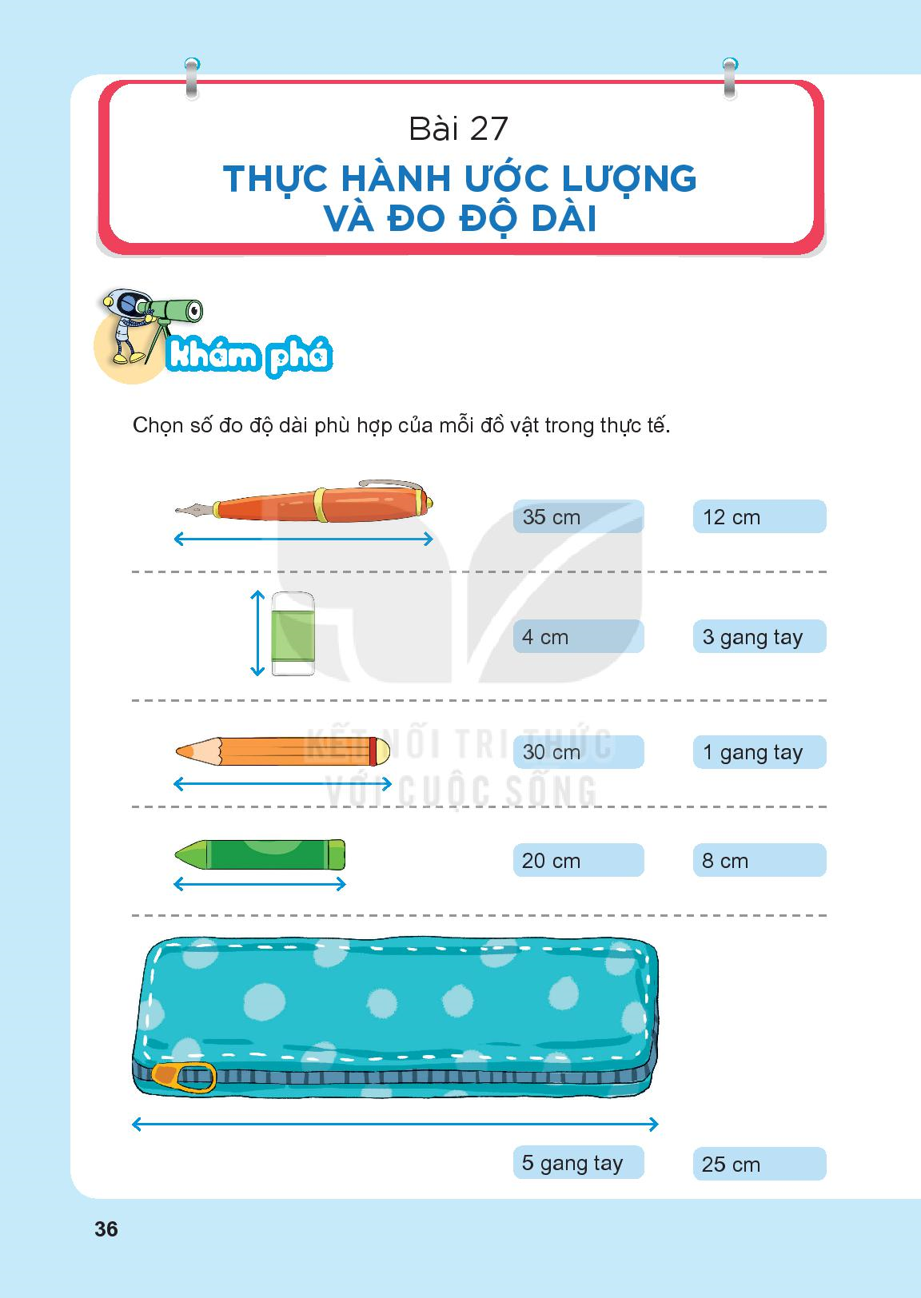

Slide 3
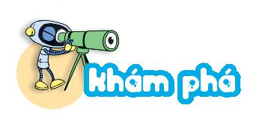

Slide 4
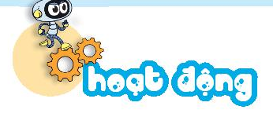
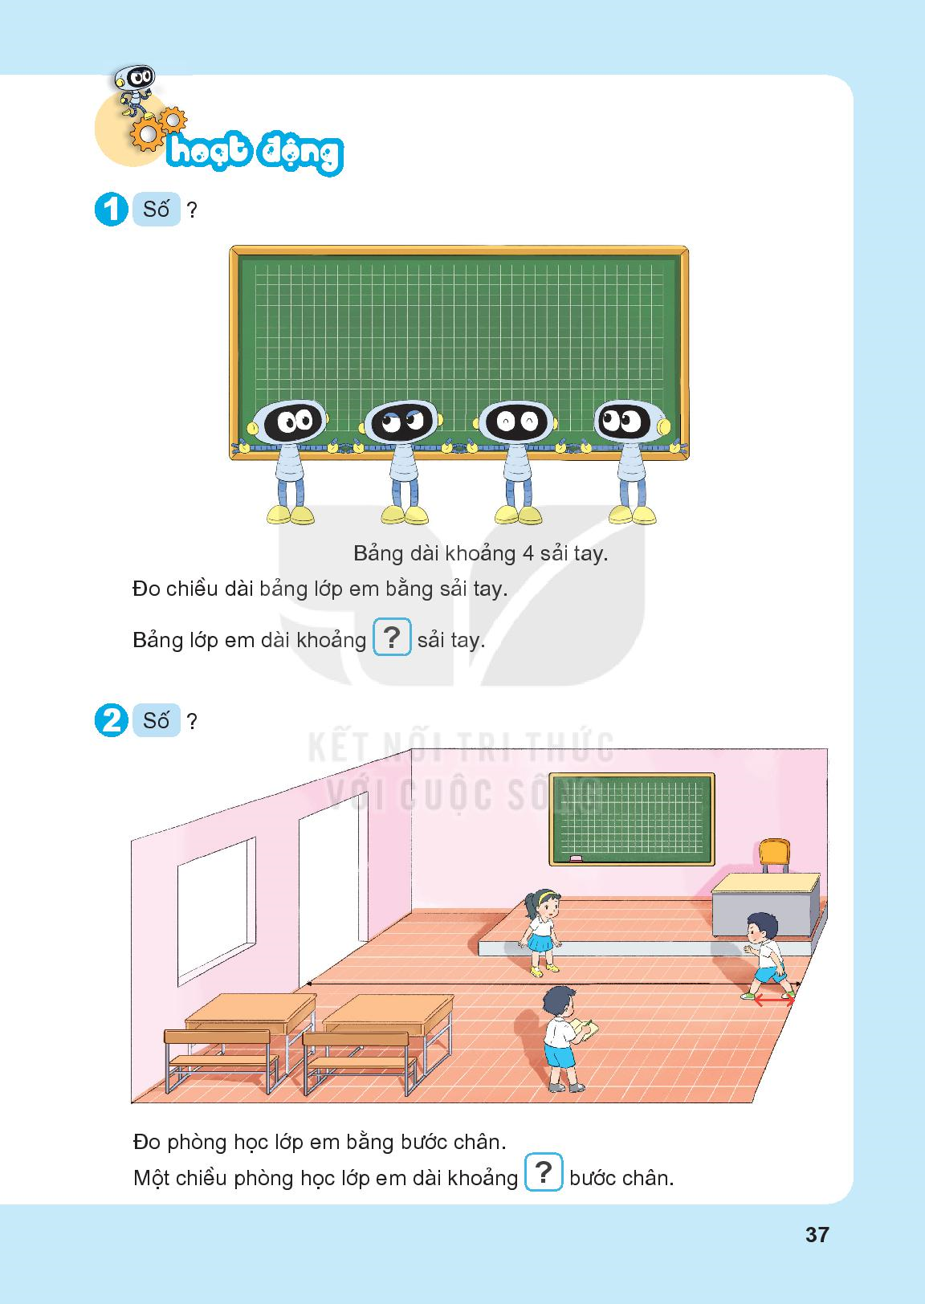

Slide 7
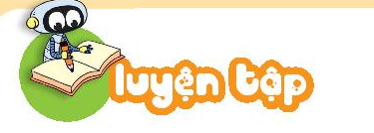
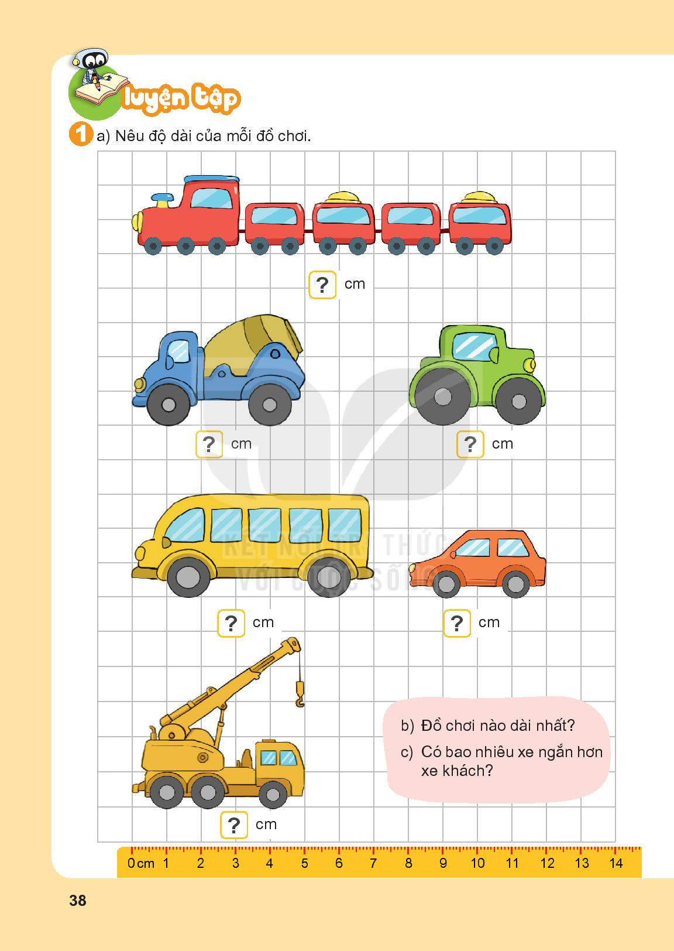

11
7
4
5
4
5

Slide 8
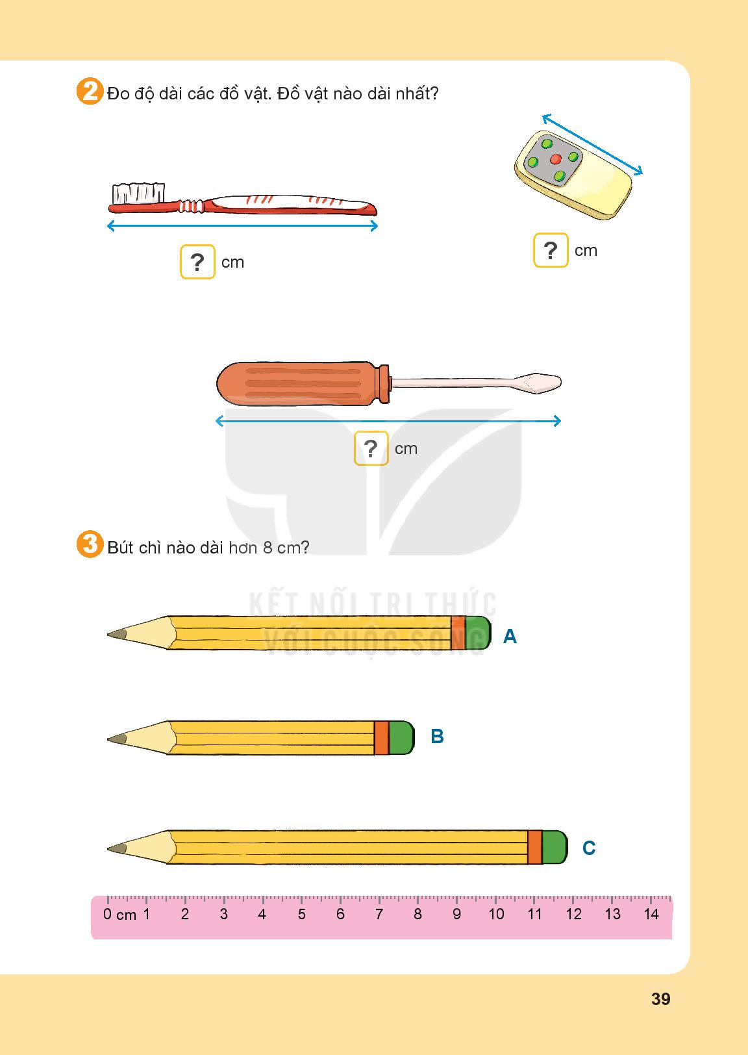
3
7
9

Slide 9
10 cm
8 cm
12 cm

Slide 10
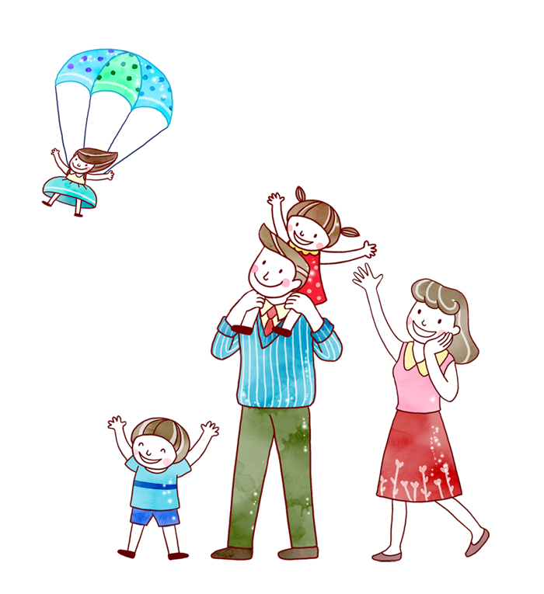






Củng cố - Dặn dò
- Nhận xét tiết học
Chuẩn bị bài sau:

